Slide 1
A política de compras públicas no Brasil e as micro e pequenas empresas
VIII Conferencia Anual sobre Compras Gubernamentales de las Américas de la Red PyMEs Mercosur Ciudad de Panamá, 11-13 Set 2012
Renato Garcia
Poli/USP
renato.garcia@poli.usp.br

Slide 2
Papel das MPMEs no Brasil
Importância das MPMEs
20% do PIB (estimativa Sebrae)
40% do emprego total

Slide 3
Papel das MPMEs no Brasil

Slide 4
Papel das MPMEs no Brasil
Importância das MPMEs
20% do PIB (estimativa Sebrae)
40% do emprego total
25% da massa de salários

Slide 5
Papel das MPMEs no Brasil

Slide 6
Papel das MPMEs no Brasil
Importância das MPMEs
20% do PIB (estimativa Sebrae)
40% do emprego total
25% da massa de salários
Setores
Comércio (37%) e serviços (36%)

Slide 7
Papel das MPMEs no Brasil

Slide 8
Papel das MPMEs no Brasil
Importância das MPMEs
20% do PIB (estimativa Sebrae)
40% do emprego total
25% da massa de salários
Setores
Comércio (37%) e serviços (36%)
Indústria: baixa intensidade tecnológica

Slide 9
Papel das MPMEs no Brasil

Slide 10
Marco conceitual
Preocupação de política
Promover acesso das MPMEs às compras públicas
Enfoques das políticas
Horizontal: falhas de mercado
Vertical: preferências

Slide 11
Marco regulatório no Brasil
Lei 8666/93
Normas gerais sobre licitações e contratos administrativos
Princípio básico: EFICIÊNCIA
Comprar mais rápido e melhor pelo menor custo possível

Slide 12
Marco regulatório no Brasil
Lei 8666/93 - Modalidades de compra
Licitação
Concorrência
Tomada de preços
Convite
Concurso
Leilão
Lei 10.520/2002:
Adoção do pregão (presencial ou eletrônico)

Slide 13
Marco regulatório no Brasil
Importância do pregão eletrônico
Introduz a utilização de TICs nas compras governamentais
Aumenta significativamente a transparência e o alcance da política de compras

Slide 14
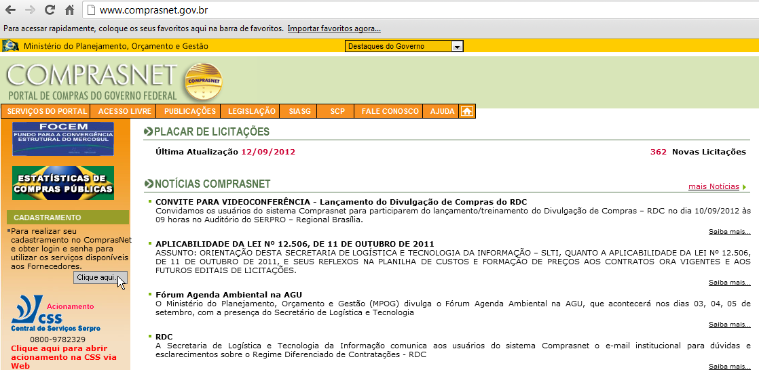
Marco regulatório no Brasil
COMPRASNET

Slide 15
Marco regulatório no Brasil
COMPRASNET
Lançado em 1998
Sistema informatizado de compras públicas que comporta:
Cadastro dos atores envolvidos
Catálogo de bens e serviços
Compras eletronicas

Slide 16
Marco regulatório no Brasil
COMPRASNET
Principais vantagens
Transparência
Padronização
Redução de custos
Redução dos prazos nas compras públicas
Prestação de informações gerenciais
MPMEs
Comprasnet é um importante instrumento de difusão de informações

Slide 17
Marco regulatório no Brasil
SICAF
Módulo de administração financeira do SIASG
Instrumento básico de apoio aos processos de compra
PLC 2007
Torna obrigatório o registro cadastral de fornecedores

Slide 18
Marco regulatório no Brasil
Lei Complementar 123/2006
Estatuto Nacional da Microempresa e da Empresa de Pequeno Porte
Estabelece diversos às MPEs
Tributação: SuperSimples
Facilidade para a abertura de empresa
Compras públicas
Exportações
Estabelecimento do “consórcio simples”
Mecanismos de facilidade de crédito
Acesso a tecnologia via fomento

Slide 19
Marco regulatório no Brasil
Novo paradigma das compras públicas
Rompe com o paradigma anterior baseado exclusivamente na eficiência (estática)
Baseado no uso do poder de compra do Estado
Compra de segmentos estratégicos
Desenvolvimento de capacitações tecnológicas
Desenvolvimento local
Sustentabilidade

Slide 20
Marco regulatório no Brasil
Objetivos do uso do poder de compra
Fortalecimento do mercado interno
Respeito ao princípio da isonomia
Fomento à atividade produtiva local
Atenuação do princípio da estrita eficiência econômica (estática)

Slide 21
Marco regulatório no Brasil
Principais Instrumentos
Licitação exclusiva MPEs
Compras governamentais de até R$ 80 mil (~ US$ 40 mil)

Slide 22
Marco regulatório no Brasil
Principais Instrumentos
Licitação exclusiva MPEs
Subcontratação de MPEs
Exigência de subcontratação de MPEs de até 30% do valor do contrato

Slide 23
Marco regulatório no Brasil
Principais Instrumentos
Licitação exclusiva MPEs
Subcontratação de MPEs
Cotas
Até 25% em todas as compras governamentais

Slide 24
Marco regulatório no Brasil
Principais Instrumentos
Licitação exclusiva MPEs
Subcontratação de MPEs
Cotas
Habilitação diferenciada de MPEs
Facilita a habilitação dos fornecedores de pequeno porte
Desburocratização e desoneração

Slide 25
Marco regulatório no Brasil
Principais Instrumentos
Licitação exclusiva MPEs
Subcontratação de MPEs
Cotas
Habilitação diferenciada
Critério de desempate
10% em licitações
5% em pregões

Slide 26
Marco institucional
Ações de estímulo, capacitação e mobilização – Comprasnet
Acesso à informação
Curso de licitação on-line
Certificação digital dos fornecedores
Lei de acesso a informação

Slide 27
Marco institucional
Ações de estímulo, capacitação e mobilização – Sebrae
Cartilha: “Como vender para o governo”

Slide 28
Marco institucional
Ações de estímulo, capacitação e mobilização – Sebrae
FOMENTA - Encontro de Oportunidades para Micro e Pequenas Empresas nas Compras Governamentais
Realizado anualmente desde 2008
Possui encontros estaduais
Apoio de diversos órgãos do governo

Slide 29
Resultados
Elevação das MPEs fornecedoras
No volume de empresas
Na participação no total de fornecedores

Slide 30
Resultados Evolução do número de fornecedores

Slide 31
Resultados Participação no número de fornecedores

Slide 32
Resultados
Elevação das MPEs fornecedoras
Elevação das compras junto a MPEs
No volume das compras públicas federais
Na participação das MPEs

Slide 33
Resultados Evolução das compras públicas federais

Slide 34
Resultados Evolução das compras públicas federais
Valores em R$ milhões

Slide 35
Resultados Evolução das compras públicas federais

Slide 36
Resultados
Elevação das MPEs fornecedoras
Elevação das compras junto a MPEs
Elevação no número de itens de compra

Slide 37
Resultados Número de itens de compra

Slide 38
Resultados – medidas específicas
Elevação das compras por pregão eletrônico
Em maior proporção de MPEs

Slide 39
Resultados Compras públicas por pregão eletrônico

Slide 40
Resultados Compras públicas por pregão eletrônico
Valores em R$ milhões

Slide 41
Resultados – medidas específicas
Elevação das compras por pregão eletrônico
Utilização do critério de desempate

Slide 42
Resultados Utilização do critério de desempate
Ano | Porte | Sem benefício |  | Tipo I - Participação exclusiva de ME |  | Total
 |  | VALOR | % | VALOR | % | VALOR | %
2008 | MPE | 116.784,45 | 48,50% | 4.575,83 | 99,50% | 121.360,28 | 49,5%
 | Outros | 124.005,75 | 51,50% | 22,70 | 0,50% | 124.028,46 | 50,5%
 | TOTAL | 240.790,21 | 100% | 4.598,53 | 100% | 245.388,73 | 100%
2009 | MPE | 141.823,12 | 28,80% | 4.216,45 | 97,90% | 146.039,57 | 29,4%
 | Outros | 351.172,22 | 71,20% | 89,28 | 2,10% | 351.261,50 | 70,6%
 | TOTAL | 492.995,34 | 100% | 4.305,73 | 100% | 497.301,07 | 100%
2010 | MPE | 117.657,67 | 21,70% | 24.836,37 | 99,70% | 142.494,04 | 25,1%
 | Outros | 424.384,85 | 78,30% | 63,01 | 0,30% | 424.447,86 | 74,9%
 | TOTAL | 542.042,52 | 100% | 24.899,38 | 100% | 566.941,90 | 100%
2011 | MPE | 139.033,41 | 27,60% | 13.888,59 | 99,80% | 152.922,00 | 29,5%
 | Outros | 364.903,54 | 72,40% | 22,13 | 0,20% | 364.925,67 | 70,5%
 | TOTAL | 503.936,94 | 100% | 13.910,73 | 100% | 517.847,67 | 100%

Slide 43
Resultados – medidas específicas
Elevação das compras por pregão eletrônico
Utilização do critério de desempate
Compras preferenciais

Slide 44
Resultados Compras preferenciais até R$ 80 mil

Slide 45
Resultados Compras preferenciais até R$ 80 mil
Valores em R$ milhões

Slide 46
Lições aprendidas
Legislação apenas não basta

Slide 47
Lições aprendidas
Legislação apenas não basta
Importância dos sistemas de compras com uso de TIC – pregão eletrônico

Slide 48
Lições aprendidas
Legislação apenas não basta
Importância dos sistemas de compras com uso de TIC – pregão eletrônico
Importância dos sistemas de apoio e de aprendizagem

Slide 49
Lições aprendidas
Legislação apenas não basta
Importância dos sistemas de compras com uso de TIC – pregão eletrônico
Importância dos sistemas de apoio e de aprendizagem
Importância da disseminação das informações junto às MPEs

Slide 50
Lições aprendidas
Legislação apenas não basta
Importância dos sistemas de compras com uso de TIC – pregão eletrônico
Importância dos sistemas de apoio e de aprendizagem
Importância da disseminação das informações junto às MPEs

Slide 51
Desafios
Aprimoramento do sistema de controle
MPEs que não são MPEs

Slide 52
Desafios
Aprimoramento do sistema de controle
Aprofundamento da avaliação dos resultados da política
Avaliação custo-benefício
Análise dos efeitos dinâmicos sobre o sistema econômico
Análise dos efeitos sobre as cadeias produtiva

Slide 53
Desafios
Aprimoramento do sistema de controle
Aprofundamento da avaliação dos resultados da política
Promoção do acúmulo de capacitações sustentáveis “de mercado” das MPEs

Slide 54
A política de compras públicas no Brasil e as micro e pequenas empresas
VIII Conferencia Anual sobre Compras Gubernamentales de las Américas de la Red PyMEs Mercosur Ciudad de Panamá, 11-13 Set 2012
Renato Garcia
Poli/USP
renato.garcia@poli.usp.br

